Slide 1
Krysstjeling
Toppe eller fiske
Leksjon 9

Slide 2
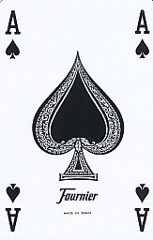
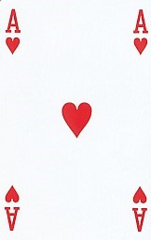
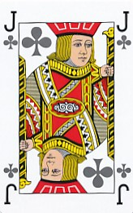
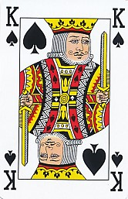
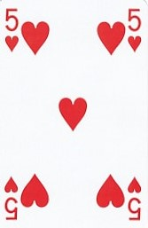
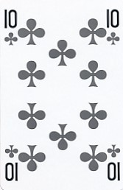
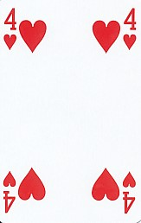
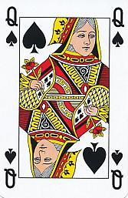
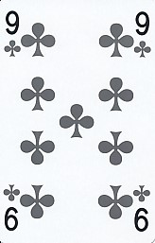
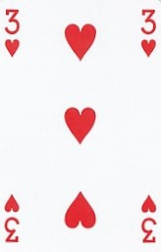
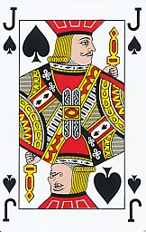
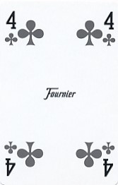
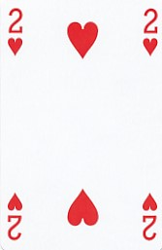
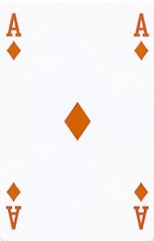
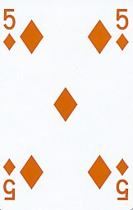
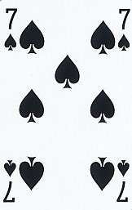
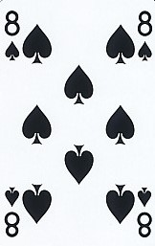
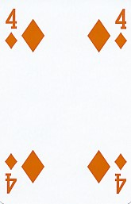
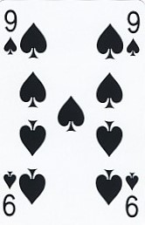
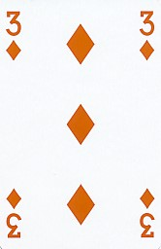
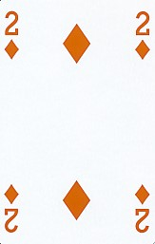
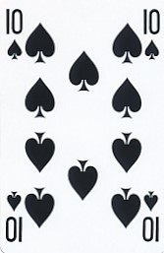
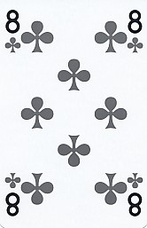
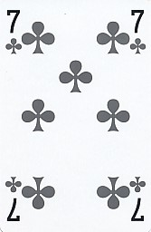
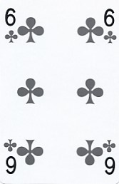
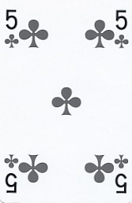
Krysstjeling
Bruk minst 30 sek
på en KRAV-analyse
Syd spiller 4 sp.
K – Vi skal ta 10 stikk
Utspill: K
R – Vi har 6 sikre stikk
A – Vi kan få max ett stikk til om vi begynner med å ta ut trumfen. Tar vi for esset i og og deretter stjeler hjerter på den ene hånden og ruter på den andre hånden, får vi 10 stikk.
V – Vi skal spille på krysstjeling.

Slide 3
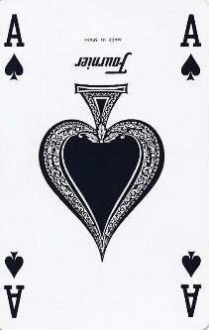
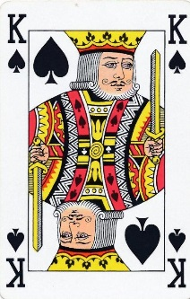
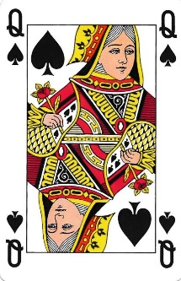
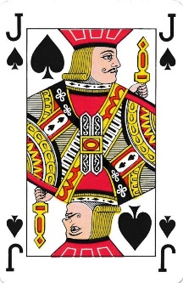
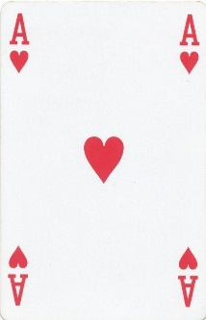
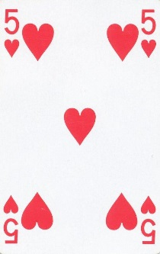
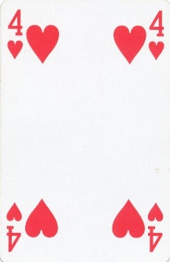
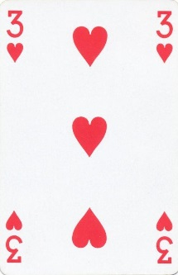
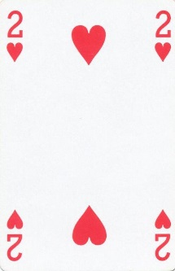
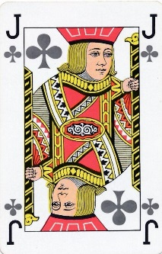
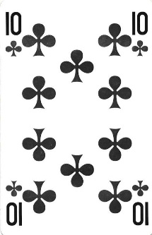
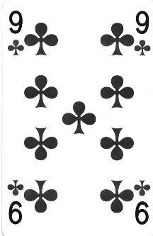
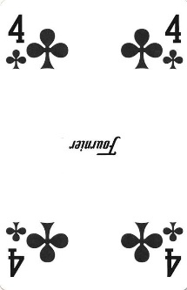
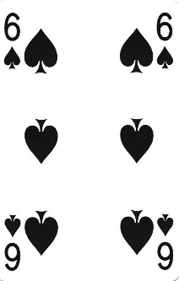
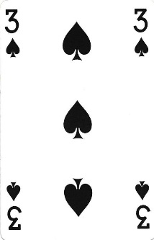
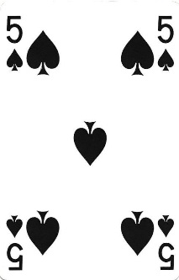
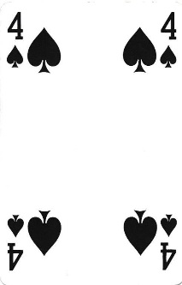
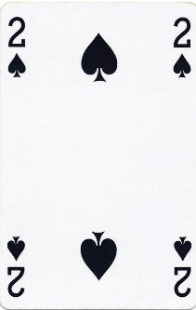
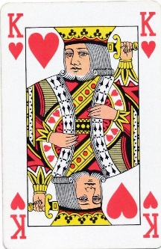
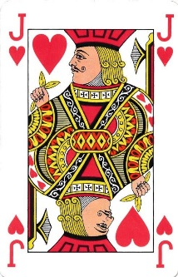
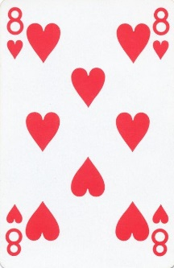
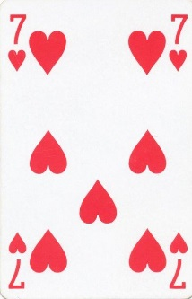
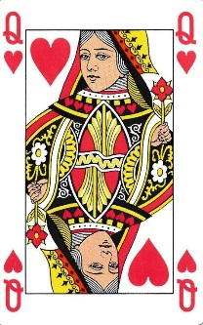
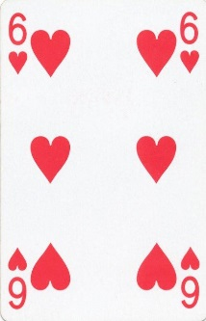





























Krysstjeling – slik foregår det
Øst/Vest vinner de to siste stikkene på trumf, men kunne ikke forhindre at Syd vant de første 10 stikkene på krysstjeling.

Slide 4
Krysstjeling – slik foregår det
Øst/Vest vinner de to siste stikkene på trumf, men kunne ikke forhindre at Syd vant de første 10 stikkene på krysstjeling.

Slide 5
Å ta ut trumfen når kongen mangler
Syd spiller 4♠
og skal ta ut trumfen.

Slide 6
Å ta ut trumfen når kongen mangler
Når vi mangler kongen, skal vi alltid fiske
Syd spiller 4♠
og skal ta ut trumfen.

Slide 7




Å ta ut trumfen når dama mangler
Med ni trumf,
skal vi spille ess & konge.
Syd spiller 4♥
og skal ta ut trumfen.

Slide 8
Å ta ut trumfen når damen mangler
Med ni trumf til sammen,
skal vi spille ess & konge.
Syd spiller 4♥
og skal ta ut trumfen.

Slide 9
Å ta ut trumfen når damen mangler
Med åtte trumf til sammen,
skal vi fiske opp damen.
Syd spiller 5♣
og skal ta ut trumfen.

Slide 10
Å ta ut trumfen når damen mangler
Med åtte trumf,
skal vi fiske opp dama.
Syd spiller 5♣
Og skal ta ut trumfen.

